Slide 1
Kansrekenen (met Python)
Jonas Claes, 6 ICT

Slide 2
Kans als relatieve frequentie
Concrete realiteit omvormen naar ideaal model
Experimenteel vaststellen van ideaal model
Globaal gedrag
Relatieve frequentie in de long-run van fenomenen die aan het toeval onderhevig zijn

Slide 3
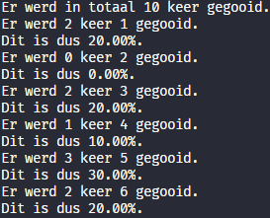
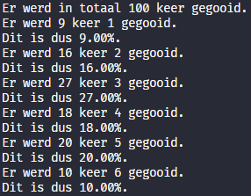
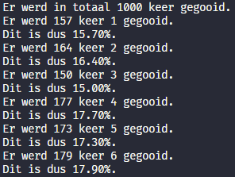
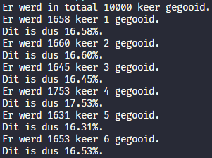
Experiment: dobbelsteen met Python
10 worpen
100 worpen
1000 worpen
10 000 worpen
Conclusie? Meer resultaten → beter ideaal model
Code: https://github.com/jonasclaes/Kansrekenen_met_Python/blob/master/experiments/dobbelsteen-basic.py

Slide 4
Uitkomsten en gebeurtenissen
Verzameling alle mogelijke uitkomsten → uitkomstenverzameling Bv: dobbelsteen → { 1,2,3,4,5,6 }
Deelverzamelingen Gekenmerkt door hoofdletter
Notatie → { ..,..,.. }

Slide 5
Werken met gebeurtenissen
Complement
Disjunct
Vereniging
Doorsnede

Slide 6
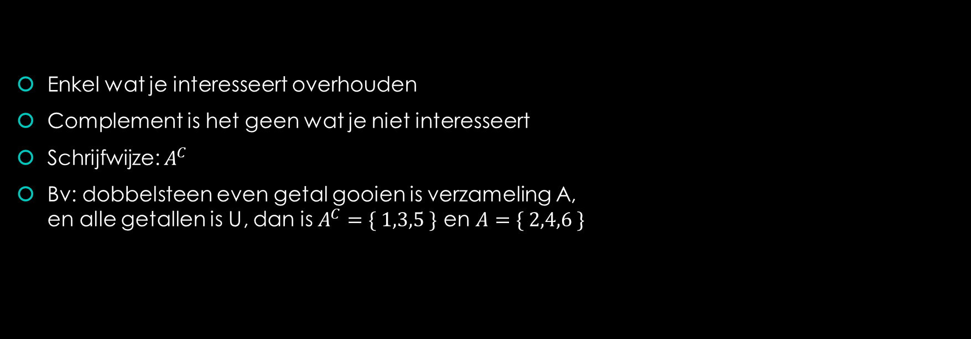
Complement van een gebeurtenis
Enkel wat je interesseert overhouden
Complement is het geen wat je niet interesseert
Schrijfwijze: $A^{C}$
Bv: dobbelsteen even getal gooien is verzameling A, en alle getallen is U, dan is $A^{C}=\{ 1,3,5 \}$ en $A=\{ 2,4,6 \}$

Slide 7
Disjuncte gebeurtenissen
Twee gebeurtenissen die niks met elkaar te maken hebben
Bv: U = { 1,2,3,4,5,6 } → verzameling even getallen disjunct aan verzameling oneven getallen A = { 2,4,6 } B = { 1,3,5 }

Slide 8
Vereniging van gebeurtenissen
OF-relatie
Alle elementen samen nemen van een verzameling, maar niet dubbel
Bv: A = { 2,4,6 } en B = { 3,4,5,6 } → C = { 2,3,4,5,6 }

Slide 9
Doorsnede van gebeurtenissen
EN-relatie
Alle elementen samen nemen uit een verzameling, die aan een bepaalde voorwaarde voldoet
Bv: A = { 2,4,6 } en B = { 3,4,5,6 } → C = { 4,6 }

